Slide 1
--- --- 游记分享旅游网站
2015141463249 张亦弛
2015141463173 王翔宇

Slide 2

Spectacle游记分享网站是您居家旅游，日常休闲的必备网站。
该网站供旅行者发布上传自己的个人游记和照片。用户可以在首页进行搜索以查询到自己感兴趣的游记内容，在浏览他人的游记后可在下方留言评论和点赞。
同时，首页还会根据用户平日里的搜索记录和浏览记录对用户进行个性化推荐。
A
1
B
系统简介

Slide 3
2002N
2010N
1995N
2012N
1991N
2
关键技术
Now

Slide 4
▪html5+css+javascript
实现前端页面
▪ bootstrap
实现栅格化效果以及响应式网站的设计
▪ php+mysql
实现后台管理并与前端进行交互
▪ markdown
使用markdown插件实现本文的格式统一

Slide 5
yyyyyy
aaaa
t e x t 4
t e x t 1
xxxxx
t e x t 6
bbbbb
t e x t 3
ooooo
t e x t 2
3
亮点
ccccc
t e x t 5

Slide 6
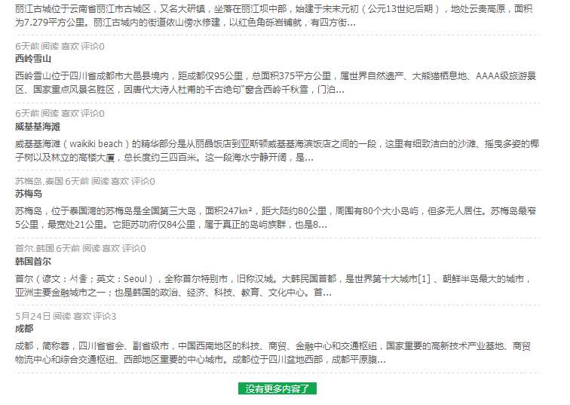
瀑布流结构

Slide 7
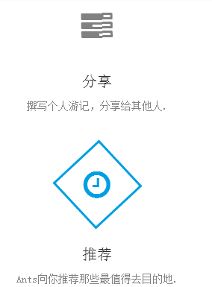
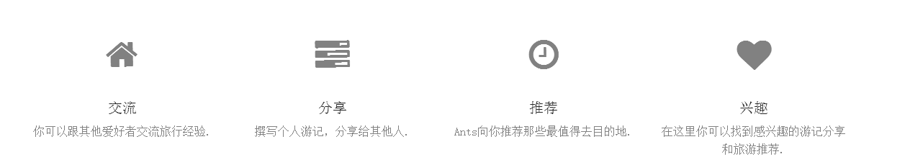

Slide 8

使用bootstrap，实现了响应式网站

Slide 9
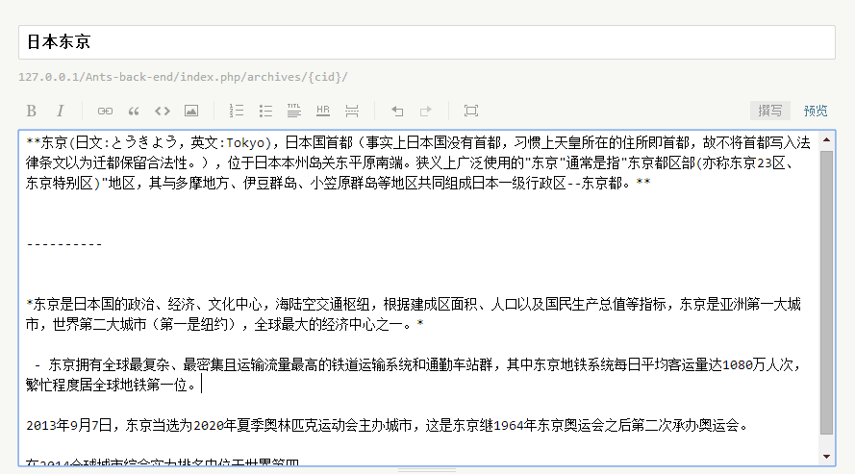

Slide 10
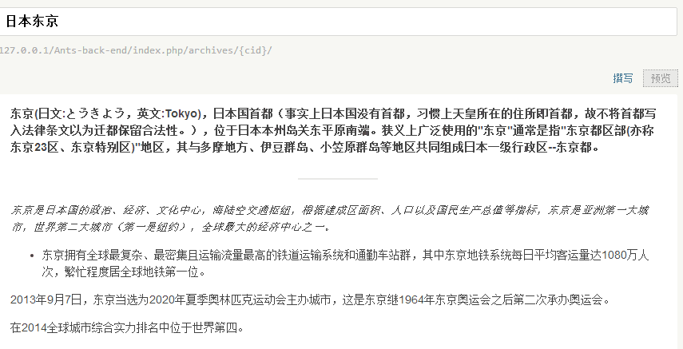
Markdown

Slide 11
2002N
2010N
1995N
2012N
1991N
4
展示环节
Now

Slide 12
这次软件开发实践让我们学到了很多知识，例如一个完整的软件开发流程是什么样的，中间有什么步骤，开发文档又是怎么写的。尽管我们可能完成得不是那么专业，但第一次体验了整个过程也让我们对软件项目的开发有了更加深入的了解
同时，这次的小组合作开发项目也锻炼了我们的沟通与合作能力。
A
5
B
心得体会

Slide 13
Thank you!

